Slide 1
上节回顾——公钥密码学基本概念

Slide 2
一、公钥密码学的基本概念
二、公钥密码学的基本思想
三、RSA公钥密码

Slide 3

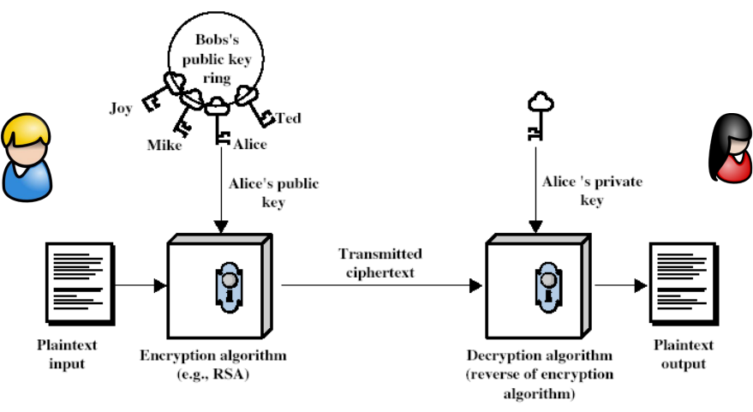
公钥密码的基本思想
主要思想:

Slide 4
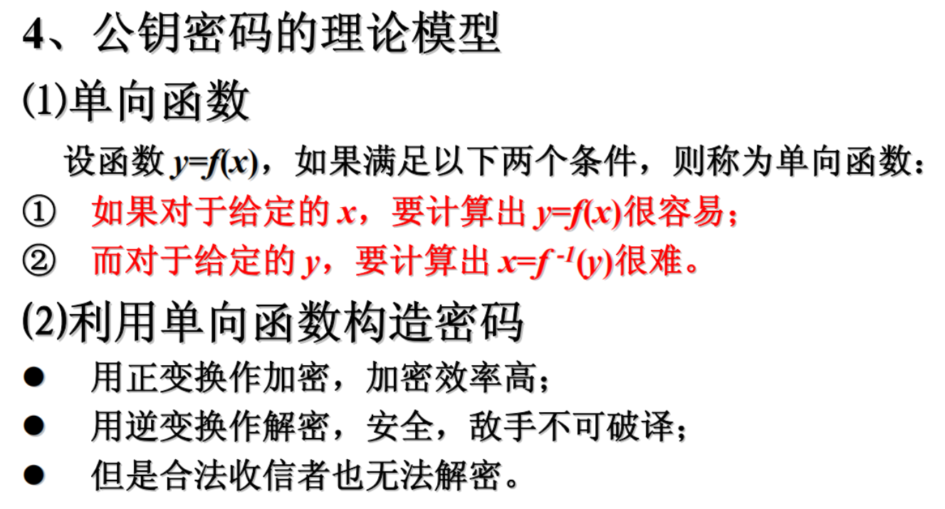
公钥密码的基本思想
Notes:
正变换非常容易，逆变换非常难，大家可以思考一下，包括我们日常生活中或者我们之前学过的其他知识里面有什么具有单向性的现象呢？
不知道大家还记不记得可能初中高中学过的电路，我们的二极管，正向电流可以通过，反向电流通过不了。
还有我们日常生活中就会有更多的例子：例如回家吃饭，把面粉和沙子进行混合，是正变换；然后如果让你把沙子和面粉再分开，逆变换是不是就很难？
或者是我们生活中，经常会使用镜子，那把镜子打碎很容易，收回来就很难。

Slide 5
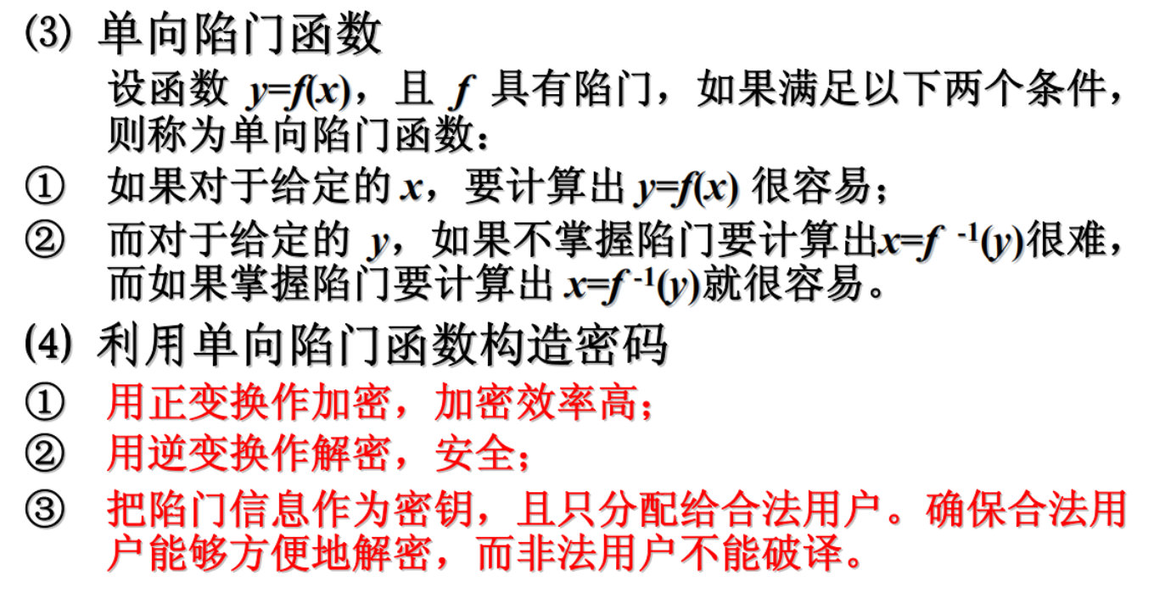
公钥密码的基本思想
Notes:
我们对单向函数进行改进，在单向函数上增加一个陷门，就是增加一个窍门。

Slide 6
一、公钥密码学的基本概念
二、公钥密码学的基本思想
三、RSA公钥密码

Slide 7
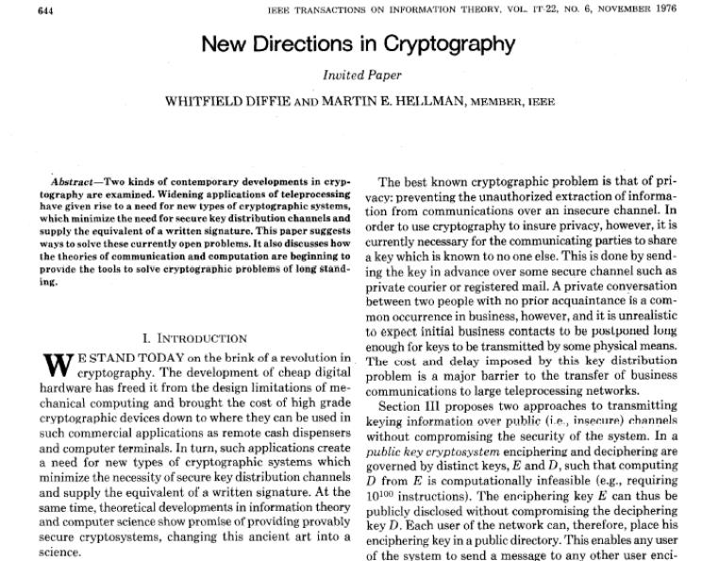
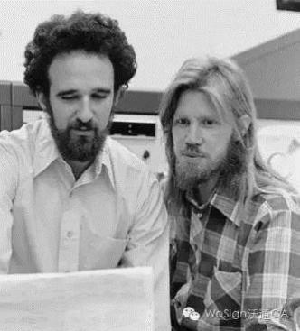
公钥密码的基本工作方式
Diffie和Hellman因为提出“公钥密码”这一概念获得 2015 年ACM图灵奖
Notes:
刚才我们介绍了公钥密码的基本概念。
大家可能会有一个疑问就是，公钥密码虽然有很好的性质，但是也有很高的要求，例如需要设计足够安全的单向陷门函数，那我们能设计安全的公钥密码算法吗。
其实在公钥密码在我们的生活中早就应用的非常广泛，我们的身份证、校园卡中都使用了公钥密码算法提供安全性。
公钥密码的思想最开始是由斯坦福大学的一个博士diffie和他的导师hellman提出的。他们提出了公钥密码算法的思想，但是很遗憾没有给出具体的算法。不过他们的这篇论文依旧开创了密码学的新时代，因此这个论文也被评为这个期刊的最佳论文，他们两人也因此在15年获得了图灵奖。

Slide 8
RSA密码算法
●1978年美国麻省理工学院的三名密码学者R.L.Rivest,A.Shamir和L.Adleman提出了一种基于大合数因子分解困难性的公开密钥密码，简称为RSA密码。
●RSA密码被誉为是一种风格幽雅的公开密钥密码。既可用于加密，又可用于数字签名，安全、易懂。
●RSA密码已成为目前应用最广泛的公开密钥密码之一。
Notes:
dh有关公钥密码思想的论文发表于1976年，在77年就有三个公钥密码方案被提出，由于论文发表需要一定的时间，1978年著名的rsa算法相关的论文被正式刊登出来。
他们提出了一种基于数论中大整数因式分解困难的数学难题设计的公钥密码方案，这个密码方案由三位设计者的名字首字母命名。

Slide 9
RSA密码算法
RSA体制是一种分组密码，其明文和密文均是0至某n-1 之间的整数，通常n的大小为1024位（现在要求为2048位）二进制数或 309位十进制数，也就是说 n 小于 2¹⁰²⁴。
RSA 算法使用乘方运算。
明文以分组为单位进行加密，每个分组的二进制值均小于 n。
对明文分组M和密文分组 C, 加密和解密过程如下：
C = Me mod n
M = C^{d} mod n = (Me)^{d} mod n = M^{ed} mod n
其中收发双方均已知 n。
发送方已知 e, 只有接收方已知 d。
因此公钥加密算法的公钥为 PU={e,n} 私钥PR={d,n}

Slide 10
RSA密码算法
该算法要能用于公钥加密，必须满足下列条件：
  (1)可以找到e,d 和n, 使得对所有M<n, 有M=M mod n。
  (2)对所有M<n, 计算Me和C^{d}是比较容易的。
  (3)由e 和n 确定d是不可行的。

Slide 11
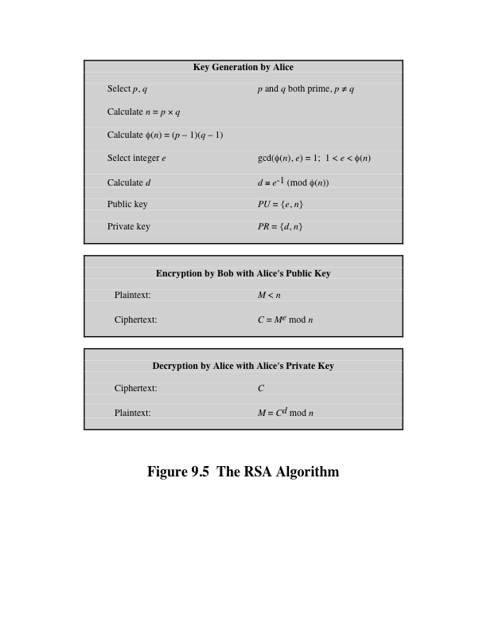

Slide 12
RSA密码算法
密钥产生
  ①随机地选择两个大素数p和q,而且保密；
  ②计算n=pq,将n公开；
  ③计算φ(n)=(p-1)(q-1),对φ(n)保密；
  ④随机地选取一个正整数e,1<e<φ(n)且gcd(e,φ(n))=1,将e公开；
  ⑤根据ed=1 mod φ(n),求出d,并对d保密；
加密运算：C=Me mod n
解密运算：M=Cd mod n
公开加密钥PU=<e,n>,保密解密钥PR=<p,q,d,φ(n)>=<d,n>
Notes:
③计算φ(n)=(p-1)(q-1),对φ(n)保密；
φ(n)：欧拉函数，小于n且与n互素的整数个数。
对于一个素数来说φ(p)=p-1；如果有两个素数，p和q，且p≠q，那么对于n=pq，有φ(n)=φ(pq)=φ(p)*φ(q)=（p-1)*(q-1);
④随机地选取一个正整数e,1<e<φ(n)且gcd(e,φ(n))=1,将e公开；
e和φ(n)互素。
⑤根据ed=1 mod φ(n),求出d,并对d保密；
d是e的模意义下乘法运算的逆元，可以根据扩展欧几里得算法算得。

Slide 13
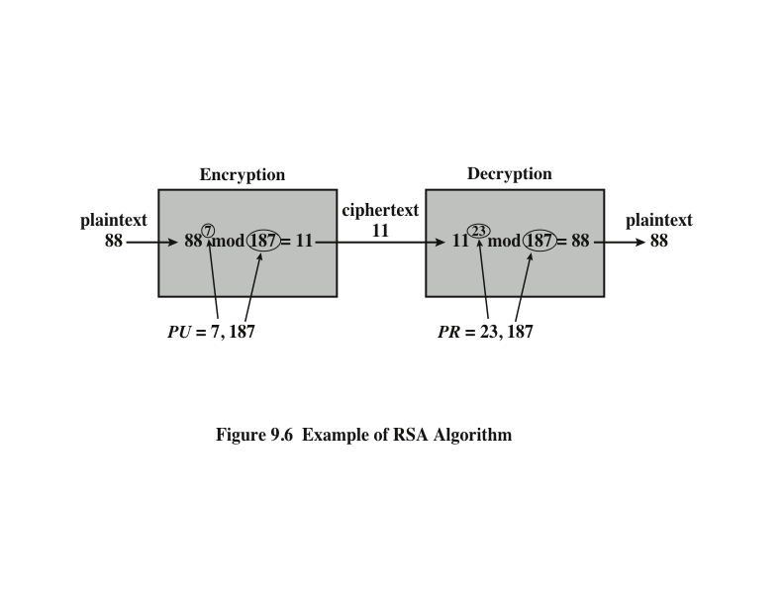
RSA密码算法

Slide 14
RSA密码算法
密钥产生
  随机地选择两个大素数p和q,而且保密；选择两个素数, p=17,q=11。
  计算n=pq,将n公开；计算n=pq=17×11=187。
  计算φ(n)=(p-1)(q-1)=16×10=160。
  选择e使其与φ(n)=160互素且小于φ(n), 这里选择e=7。
  确定d使得ed=1mod160且d<160。
    因为23×7=161=1×160+1,所以d=23。d可利用扩展的Euclid算法来计算(参见第2章)。
    所得的公钥PU={7,187}, 私钥PR={23,187}

Slide 15
[(a mod n)×(b mod n)] mod n=(a×b) mod n
RSA密码算法
所得的公钥PU={7,187}, 私钥PR={23,187}
加密过程：
    输入明文M=88 时这些密钥的使用情况。加密时，需计算C=88⁷mod 187。
  88⁷mod 187=[(88⁴mod 187)×(88²mod 187)×(88¹mod 187)]mod 187
  88¹mod 187=88
  88²mod 187=7744 mod 187=77
  88⁴mod 187=59,969,536 mod 187=132
  88⁷mod 187=(88×77×132)mod 187=894,432 mod 187=11

Slide 16
[(a mod n)×(b mod n)] mod n=(a×b) mod n
RSA密码算法
所得的公钥PU={7,187}, 私钥PR={23,187}，解密过程：密文C=11 ，解密过程需计算M=11²³mod 187。
  11²³mod 187=[(11¹mod 187)×(11²mod 187)×(11⁴mod 187)×(11⁸mod 187)×(11⁸mod 187)]mod 187
  11¹mod 187=11
  11²mod 187=121
  11⁴mod 187=14,641 mod 187=55
  11⁸mod 187=214,358,881 mod 187=33
  11²³mod 187=(11×121×55×33×33)mod 187=79,720,245 mod 187=88

Slide 17
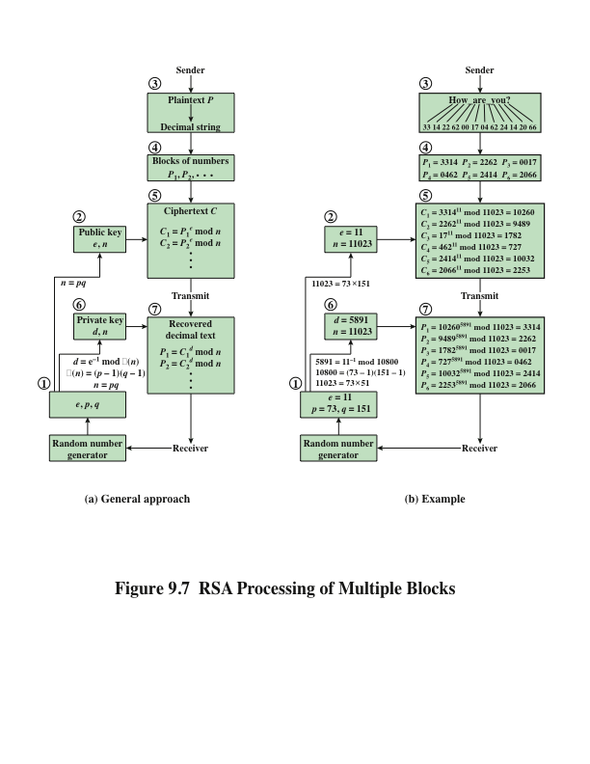
Notes:
我们刚才说RSA加密过程中明文M长度需要小于n，是0~n-1之间的整数，如果M过长，我们就会将M进行分组，分成多个组进行计算

Slide 18
RSA——计算问题
模算术里的求幂运算
在RSA中，加密和解密都需要计算某整数的模n整数次幂，如果先求出整数的幂，再对n取模，那么中间结果会非常大
可利用模算术的下列性质来计算模幂运算：
[(a mod n)×(b mod n)] mod n=(a×b) mod n
因为RSA中所用到的指数很大，所以还应考虑幂运算的效率问题
以计算x¹⁶为例。若直接计算则需进行15次乘法：
x¹⁶=x×x×x×x×x×x×x×x×x×x×x×x×x×x×x×x
如果重复计算每个中间结果的平方，得到x²,x⁴,x⁸和x¹⁶,那么只需4次乘法即可计算出x¹⁶

Slide 19
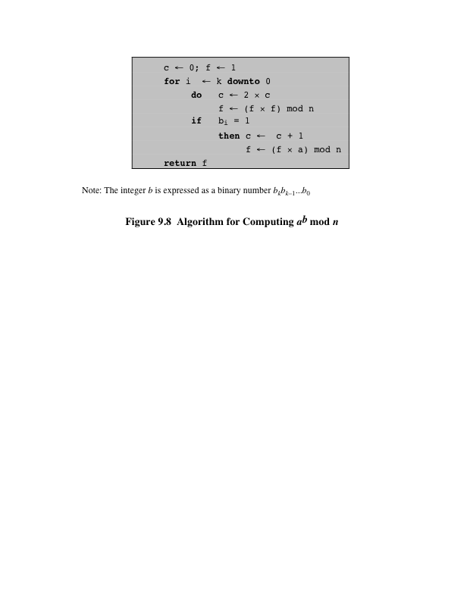
RSA——计算问题
模算术里的求幂运算
Notes:
以下是对伪代码的逐步解释：
c <- 1; f <- 1：初始化变量c为1，f为1。c用于记录当前的幂次，f用于累积计算结果。
for i from (k-1) downto 0 do：这里的k应该是b的二进制表示中最后一个1所在的位置加1。循环从k-1开始，递减到0。
do c <- 2*c：将c乘以2，这是因为我们即将处理b的下一位，而每一位的权重是前一位的两倍。
f <- (f * f) mod n：将f自身乘以自身，然后对n取模。这一步是快速幂算法的核心，它利用了幂的性质
(a^{𝑚})²=a^{2𝑚}
if b AND 1 == 1 then：使用按位与操作符AND检查b的当前最低位是否为1。在二进制中，b AND 1等同于b的最低位。
f <- (f * a) mod n：如果b的当前位为1，将a乘以f，然后对n取模，加到累积的结果中。
b <- b >> 1：将b右移一位，丢弃最低位。这一步是为了在下一次循环中处理b的下一位。
return f：在完成所有位的处理后，返回f的值，这个值就是
a的𝑏次方modn的结果。
请注意，这段伪代码假设a、b和n是已经给定的参数，且n是一个正整数，a和n互质。此外，这段伪代码没有显式地初始化k，但在实际应用中，你需要先计算出k的值，即b的二进制表示中1的个数。

Slide 20
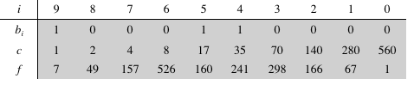
RSA——计算问题
模算术里的求幂运算

Slide 21
RSA——计算问题
用公钥进行有效计算
为了加快RSA算法在使用公钥时的运算速度，通常都会选择一个特定的e。
大多数情况下选e为65537(2¹⁶+1)，另外两个常用的选择是3和17。
这些指数里都只有2位，所以求幂运算时需要的乘法次数应极小化。
然而，若指数太小，如e=3,RSA甚至会遭受一些简单的攻击。

Slide 22
RSA——计算问题
用公钥进行有效计算
在RSA算法中，公钥由两个部分组成：一个非常大的质数 n（通常是两个质数 p 和 q 的乘积）和一个指数 e。
在公钥加密过程中，明文 M 通过计算C=Me mod n转换为密文 C。
选择特定的 e 值，如 65537=2¹⁶+1是为了在执行模幂运算 Me mod n时减少所需的乘法次数。这是因为 e 的二进制表示中位数的多少直接影响到快速模幂算法中乘法和模幂操作的次数。
在快速模幂算法中，我们从e 的最高位（最左边的位）开始，逐位进行计算。e 的二进制表示中1的位数少，那么在快速模幂算法中需要执行的乘法操作就少。

Slide 23
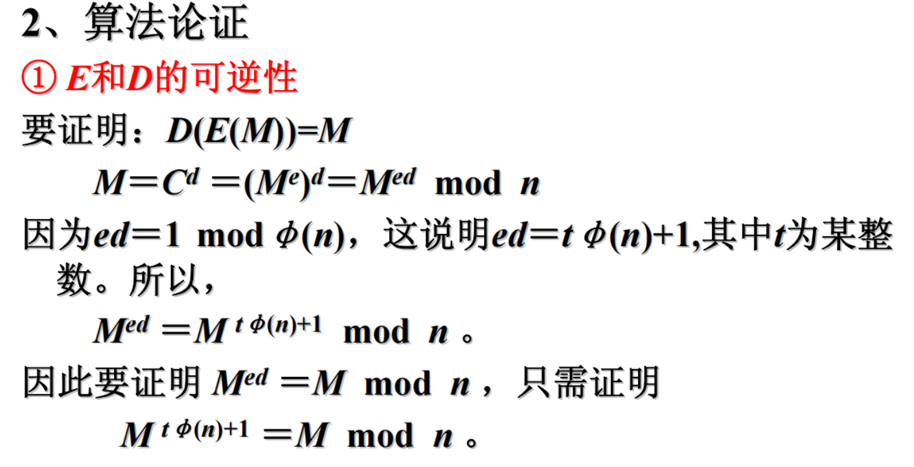
RSA密码算法
Notes:
我们刚才介绍公钥加密算法时，提到要设计能够保证既保证信息的机密性（保密）又能保证信息的真实性（保真），需要保证的四个基本条件，分别是：1. 加密算法和解密算法时可逆的。2：根据加密密钥不能计算出解密的密钥；3：加密算法和解密算法实现起来都必须是高效的；4：E(D(M))=M 就能保证真实性。满足前三个能保密，满足后三个能保真，全部满足的话既能保密又能保真。
而我们的RSA算法就是能满足上述所有的条件。接下来我们要逐步进行证明。
首先证明加密算法和解密算法的可逆性。

Slide 24
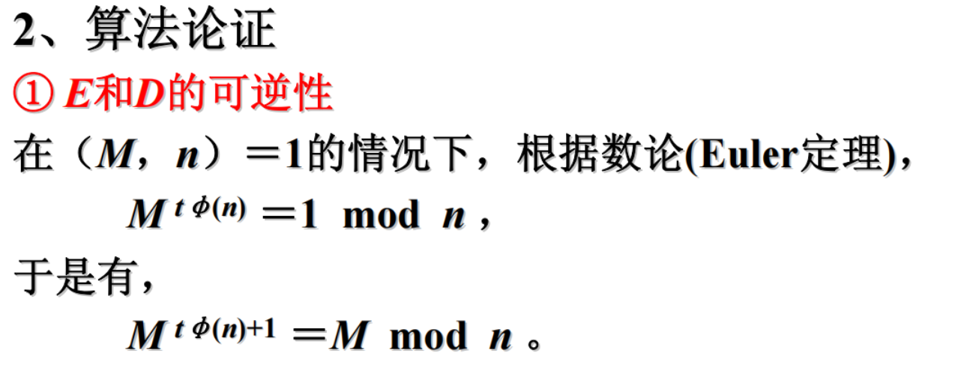
RSA密码算法

Slide 25
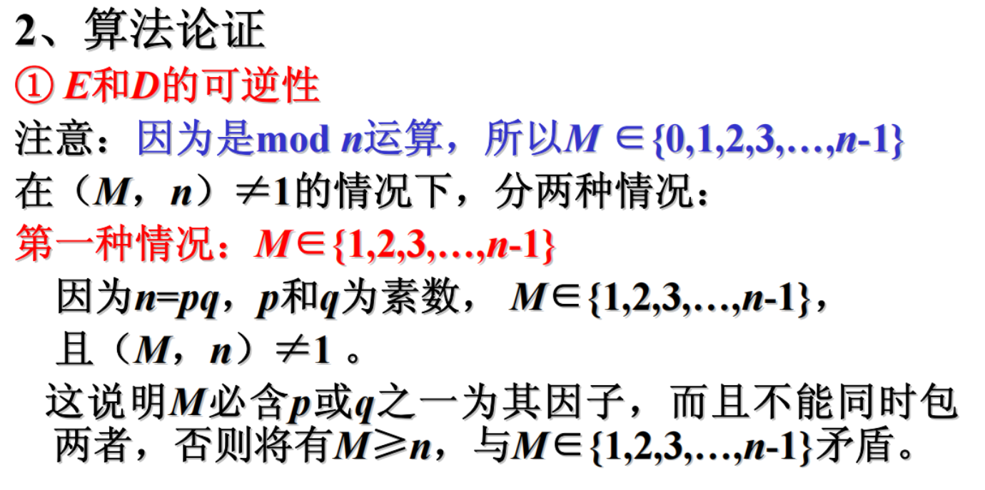
RSA密码算法

Slide 26
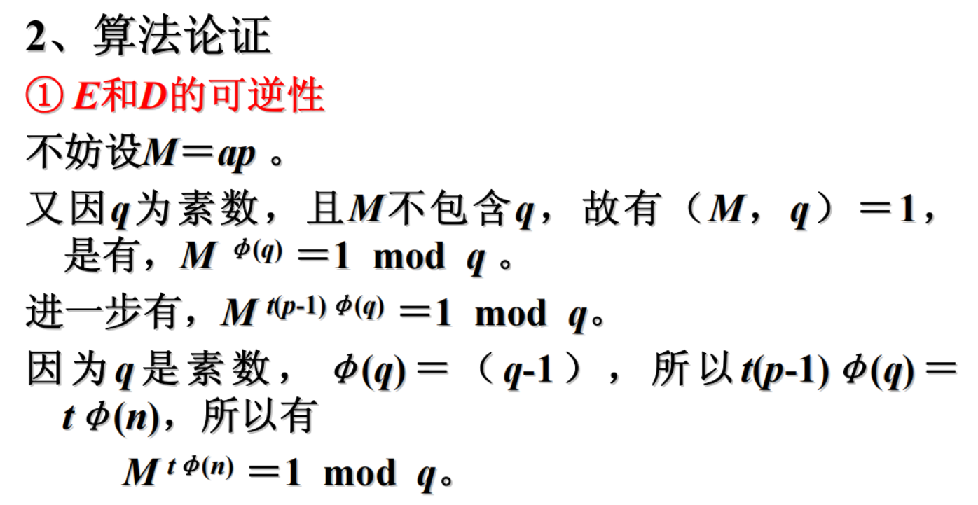
RSA密码算法

Slide 27
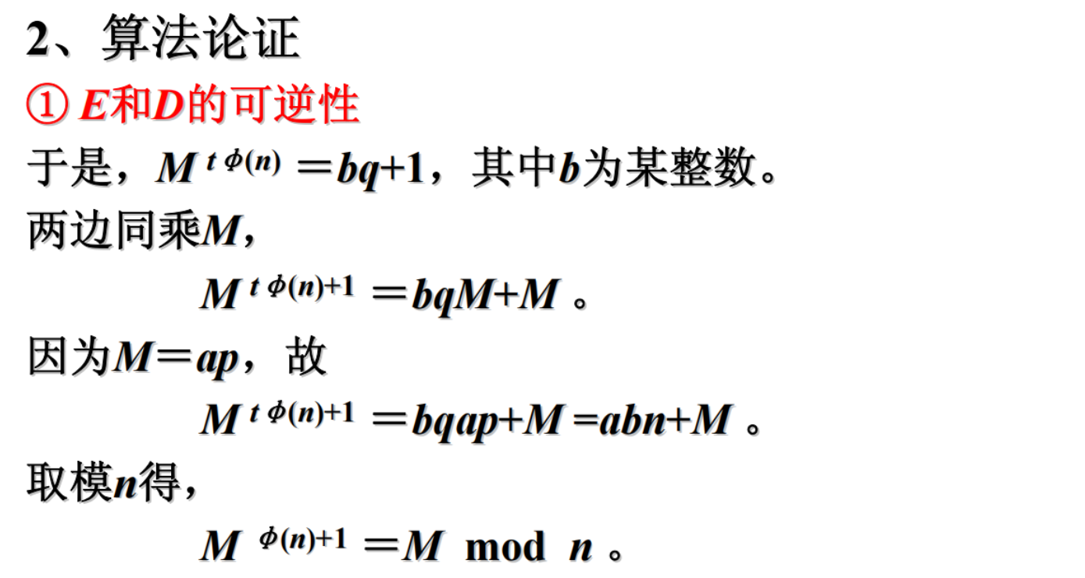
RSA密码算法

Slide 28
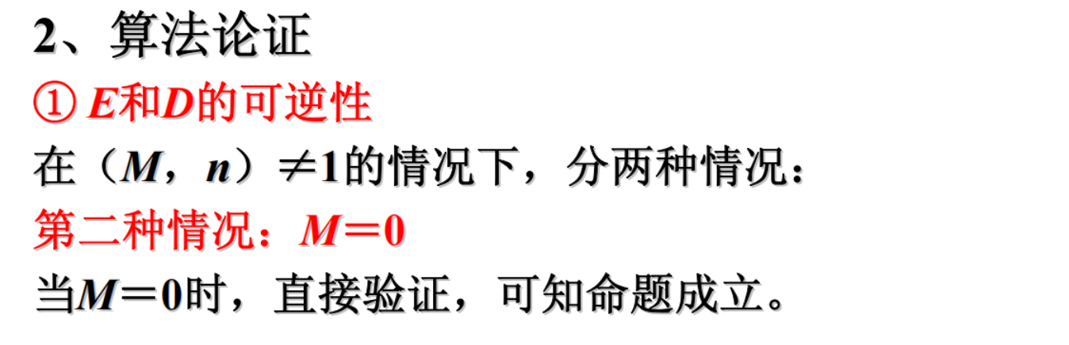
RSA密码算法

Slide 29
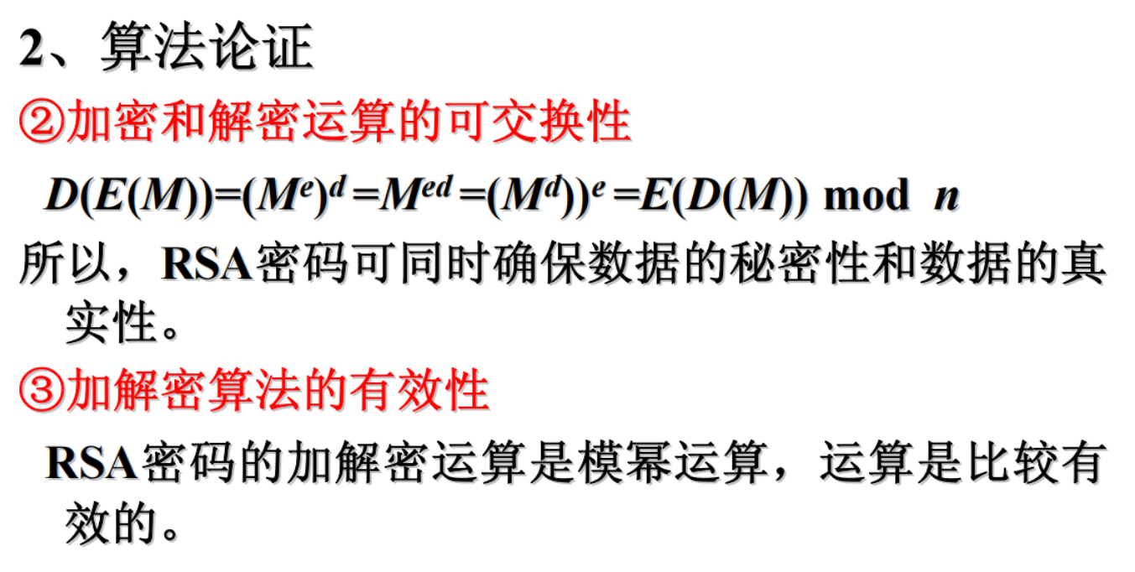
RSA密码算法

Slide 30
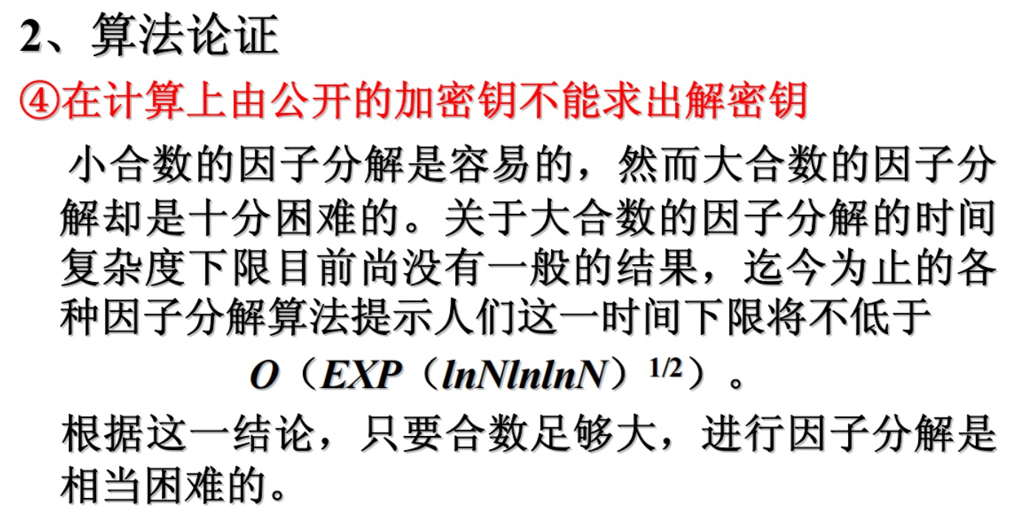
RSA密码算法

Slide 31
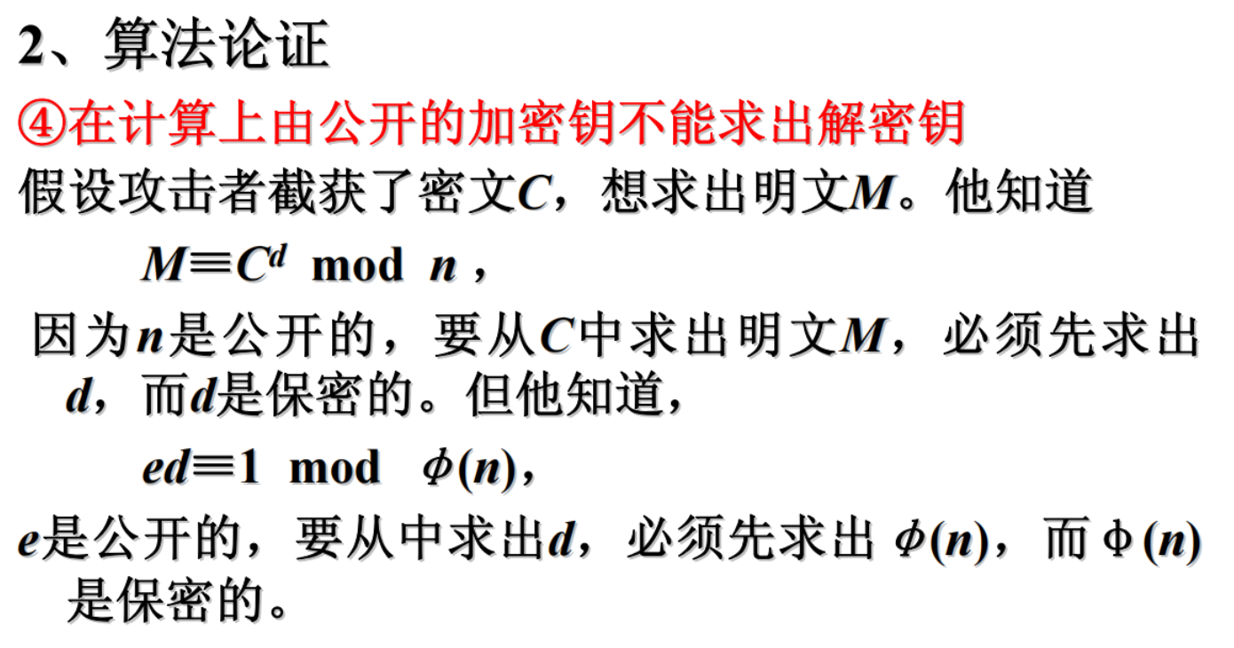
RSA密码算法

Slide 32
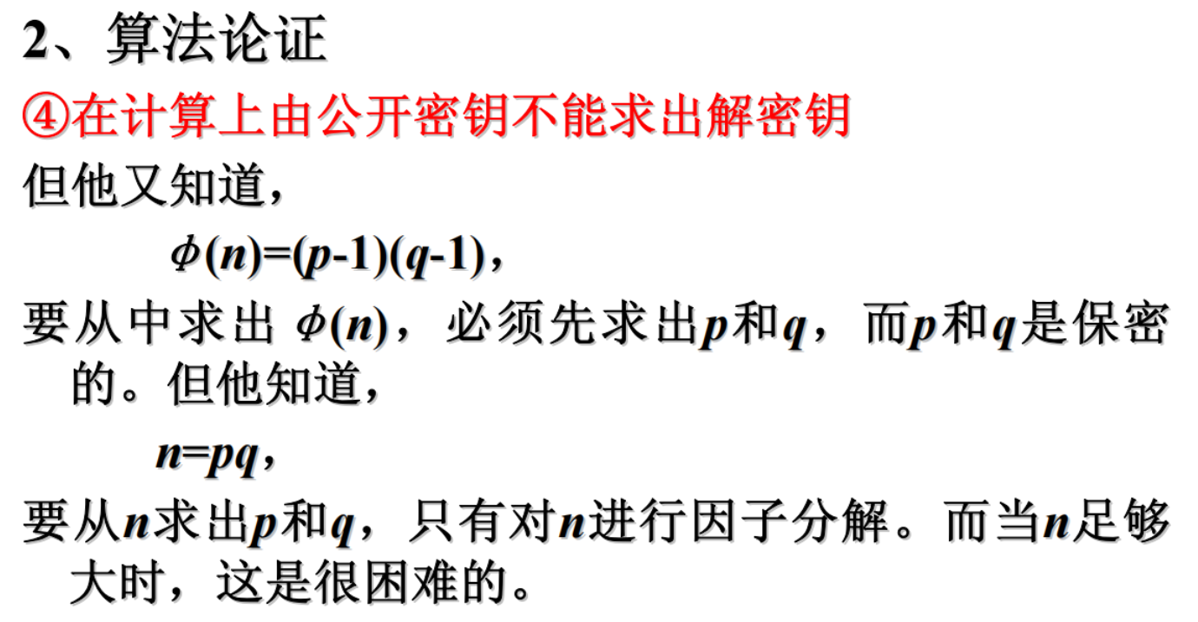
RSA密码算法

Slide 33
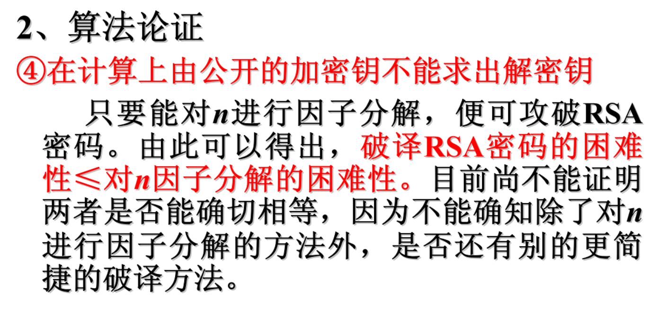
RSA密码算法

Slide 34
第10章 密钥管理和其他公钥密码体制
  一、Diffe-Hellman密钥交换
  二、ElGamal密码体制

Slide 35
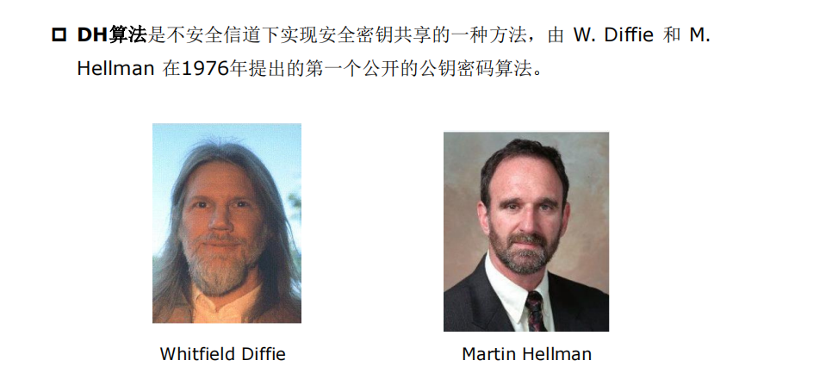
公钥密码的基本工作方式
Notes:
刚才我们介绍了公钥密码的基本概念。
大家可能会有一个疑问就是，公钥密码虽然有很好的性质，但是也有很高的要求，例如需要设计足够安全的单向陷门函数，那我们能设计安全的公钥密码算法吗。
其实在公钥密码在我们的生活中早就应用的非常广泛，我们的身份证、校园卡中都使用了公钥密码算法提供安全性。
公钥密码的思想最开始是由斯坦福大学的一个博士diffie和他的导师hellman提出的。他们提出了公钥密码算法的思想，但是很遗憾没有给出具体的算法。不过他们的这篇论文依旧开创了密码学的新时代，因此这个论文也被评为这个期刊的最佳论文，他们两人也因此在15年获得了图灵奖。

Slide 36
Diffe-Hellman密钥交换
Diffie 和 Hellman 在论文中首次提出了公钥算法，给出了公钥密码学的定义，该算法通常称为Diffie-Hellman密钥交换
目的是使两个用户能安全地交换密钥，以便在后续的通信中用该密钥对消息加密。
算法本身只限于进行密钥交换。

Slide 37
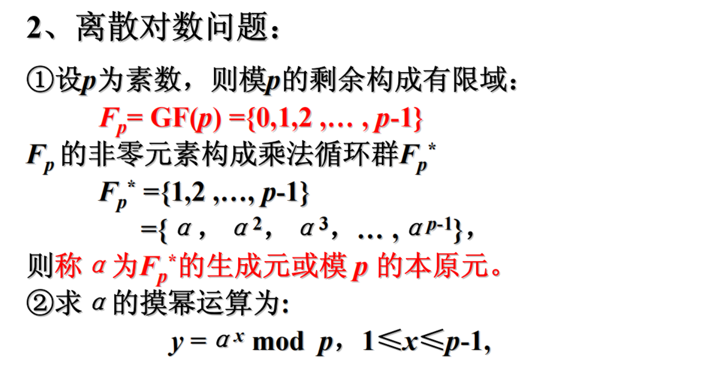
ElGamal密码算法
Notes:
对数的问题大家在中学就学过。
把所有整数进行mod p运算，就构成了有限域{0~p-1}
这个有限域上有两个群，一个是加法群，就还是0~p-1
还有一个就是去掉0，所有的非零元素构成了乘法循环群。
这里面的所有元素都可以表示成一个数α的幂次，那么这个α就是这个群的本原元。
我们现在有α计算y很容易

Slide 38
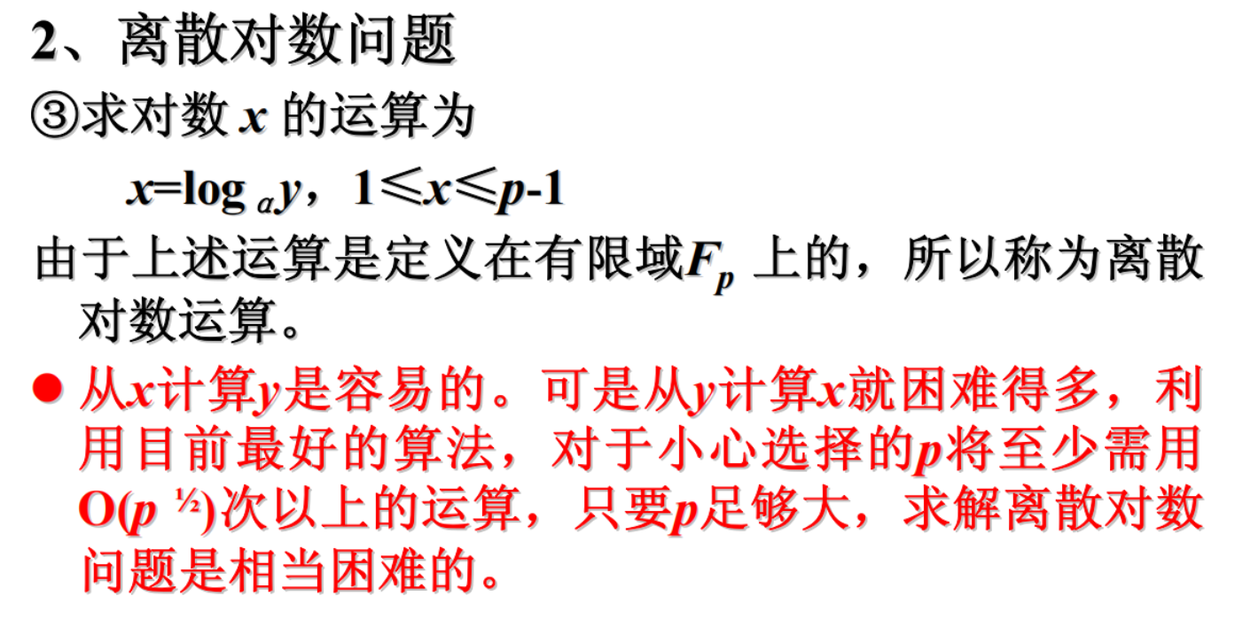
ElGamal密码算法
Notes:
但是反过来知道y计算x很困难。

Slide 39
Diffe-Hellman密钥交换
Diffie-Hellman算法的有效性是建立在计算离散对数很困难的这一基础上的。
定义如下离散对数：首先定义素数p 的本原根。素数p 的本原根是一个整数，且其幂可以产生1到 p-1 之间所有整数，也就是说若 a 是素数p的本原根，则
a mod p,a²mod p,…,a^{P-1}mod p
各不相同，它是整数1到p-1 的一个置换。
对任意整数b 和素数 p的本原根a, 我们可以找到唯一的指数使得
b=a^{i}modp, 其中O≤i≤(p-1)
指数i称为 b 的以a为底的模p离散对数，记为dlog_{a,p}(b)。
Notes:
对数的问题大家在中学就学过。
把所有整数进行modp运算，就构成了有限域

Slide 40
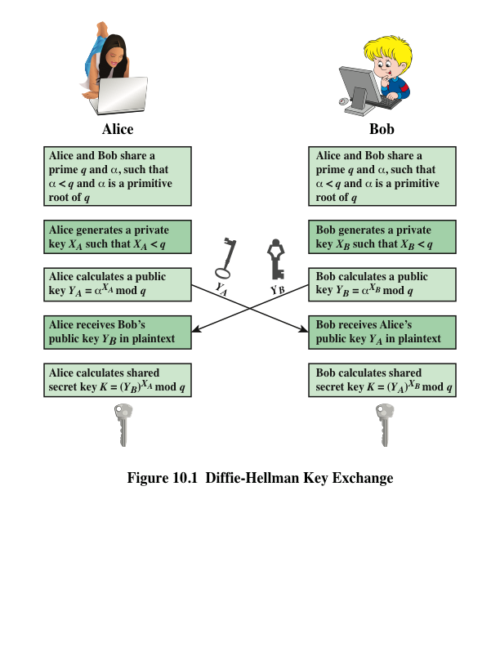
Diffe-Hellman密钥交换
素数 q 和其本原根α是两个公开的整数
用户A 选择一个随机整数X_{A}<q, 并计算Y_{A}=α^{XA}mod q。
用户B独立地选择一个随机整数X_{B}<q, 并计算Y_{B}=α^{XB}mod q 。
其中X为私有的，Y为公开的。
A计算K=(Y_{B})^{XA}mod q，B计算K=(Y_{A})^{XB}mod q
K=(Y_{B})^{XA}mod q =(α^{XB}mod q)^{XA}mod q
=(α^{XB})^{XA}mod q
=α^{XBXA}mod q = (α^{XA})^{XB}mod q
=(α^{XA}mod q)^{XB}mod q=(Y_{A})^{XB}mod q

Slide 41
Diffe-Hellman密钥交换
Diffie-Hellman算法的有效性是建立在计算离散对数很困难的这一基础上的。
  密钥交换中所使用的素数q=353 和它的一个本原根α=3。A和B分别选择密钥X_{A}=97 和X_{B}=233, 并计算相应的公钥
  A计算Y_{A}=3⁹⁷mod 353 = 40；B 计算Y_{B}=3²³³mod 353=248；A和B交换公钥后，双方均可计算出公共的密钥
  A 计算K=(Y_{B})^{XA}mod 353=248⁹⁷mod 353=160；B计算K=(Y_{A})^{XB}mod 353=40²³³mod 353=160
  我们假定攻击者能够得到下列信息：q=353;α=3;Y_{A}=40;Y_{B}=248
  在这个简单的例子中，用穷举攻击确定密钥160是可能的。
  攻击者可以通过寻找方程 3^{α}mod353=40或3^{b}mod353=248 的解进行攻击。
Notes:
Diffie-Hellman 密钥交换的安全性建立在下述事实之上：求关于素数的模素数幂运算相对容易， 而计算离散对数却非常困难；对于大素数，求离散对数被认为是不可行的。
特别地，攻击者可以通过寻找方程 3的α次方mod353=40 或3的b次方mod353=248 的解来确定该公共密钥。
穷举攻击方法即是要计算3模353的若干幂，当计算结果等于40或248时则停止。因3的97次方mod353=40, 所以指数为97时可得到期望的结果。
对于较大的数，上述方法实际是不可行的。

Slide 42
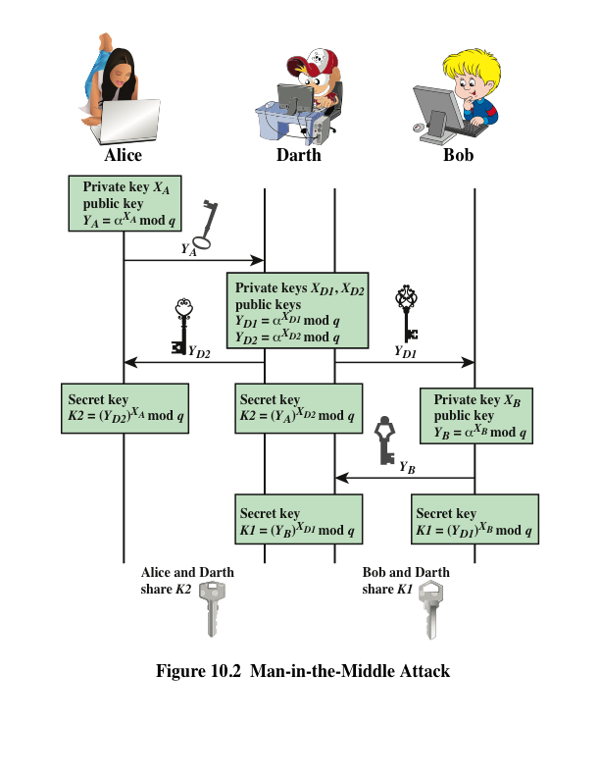
Diffe-Hellman密钥交换
Diffie-Hellman算法的中间人攻击
Notes:
DH密钥交换不能抵抗中间人攻击。

Slide 43
第10章 密钥管理和其他公钥密码体制
  一、Diffe-Hellman密钥交换
  二、ElGamal密码体制

Slide 44
ElGamal密码算法
基本情况
公钥密码的理论模型是单向陷门函数
  用正变换作加密，加密效率高；
  用逆变换作解密，安全；
  把陷门信息作为密钥，且只分配给合法用户。确保合法用户能够方便地解密，而非法用户不能破译。
成功实例
  RSA密码建立在大合数分解的困难性之上。
  EIGamal密码建立在离散对数的困难性之上。
  ECC密码建立在椭圆曲线离散对数的困难性之上。
Notes:
GF(P)，P的有限域

Slide 45
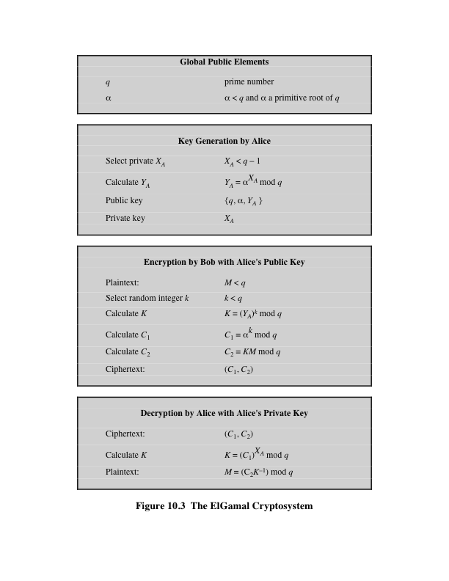
ElGamal密码算法
用户A生成密钥对：
  用户A 生成随机整数X_{A，}0<X_{A}<q, 并计算Y_{A}=α^{XA}mod q。
  A的私钥为X_{A}，公钥为{q,α,Y_{A}}
用户B通过用户A的公钥加密消息M，0≤M≤q-1：
  选择任意整数k, 1≤k≤q-1；计算K=(Y_{A})^{k}mod q 。
  将M加密为整数对(C₁,C₂)，其中：
  C₁=(α^{k})mod q，C₂=KM mod q
用户A解密过程：
  恢复密钥：K=(C₁)^{XA}mod q
  M=(C₂K⁻¹)mod q
Notes:
与 Diffie-Hellman一样 ，EIGamal 的系统用户也是共同选择一个素数q,和它的本原根a

Slide 46
ElGamal密码算法
ElGamal解密过程可还原性证明：
首先，我们来看K被解密恢复的过程：
          K=(Y_{A})^{k}mod q
          K=(α^{XA}mod q)^{k}mod q
          K= α^{kXA}mod q
          K=(C₁)^{XA}mod q
接下来，用K来恢复明文
          C₂=KM mod q
          (C₂K⁻¹) mod q = KMK⁻¹ mod q = M mod q = M

Slide 47
ElGamal密码算法
ElGamal算法的安全性分析
由于EIGamal密码的安全性建立在GF(p)离散对数的困难性之上，而目前尚无求解GF(p)离散对数的有效算法，所以在p足够大时EIGamal密码是安全的。
为了安全p应为150位以上的十进制数，而且p-1应有大素因子。
X_{A}和k都不能太小。
为了安全加密和签名所使用的k必须是一次性的。
Notes:
GF(P)，模P的有限域。
目前对于这种离散对数的复杂性求解难度是亚指数。目前要求为了安全p应为150位以上的十进制数，但在实际应用中一般在200位以上。

Slide 48
ElGamal密码算法
ElGamal算法的安全性分析
如果k不是一次性的，时间长了就可能被攻击者获得。
  又因Y_{A}是公开密钥，攻击者自然知道。于是攻击者就可以根据 K=(Y_{A})^{k}mod q计算出K，进而利用欧几里得算法求出K⁻¹。
  因为攻击者可以获得密文C₂,于是可根据式C₂=KM mod p通过计算K⁻¹C₂得到明文M。
设用同一个k加密两个不同的明文M和M’，相应的密文为(C₁,C₂)和(C’,C₂’)。因为C₂/C₂’=M/M'，如果攻击者知道M,则很容易求出M’。

Slide 49
ElGamal密码算法
ElGamal算法的应用
由于EIGamal密码的安全性得到世界公认，所以得广泛的应用。
著名的美国数字签名标准DSS,采用了EIGamal密码的一种变形。
电子邮件标准S/MIME采用了EIGamal密码。
俄罗斯的数字签名标准也是EIGamal密码的一种变形，而且数据规模选得更大。
为了适应不同的应用，人们在应用中总结出18种不同的EIGamal密码的变形。
Notes:
GF(P)，P的有限域

Slide 50
ElGamal密码算法
ElGamal算法的应用
①加解密速度快
由于实际应用时EIGamal密码运算的素数p比RSA要小，所以EIGamal密码的加解密速度比RSA快。
②随机数源
由EIGamal密码的解密钥d和随机数k都应是高质量的随机数。因此，应用EIGamal密码需要一个好的随机数源，也就是说能够快速地产生高质量的随机数。
③大素数的选择
为了EIGamal密码的安全，p应为150位(十进制数)以上的大素数，而且p-1应有大素因子。
Notes:
GF(P)，P的有限域

Slide 51
RSA——计算问题
模算术里的求幂运算
a=3；b=13=(1101)₂；n=7；计算a^{b} mod n = ?：
第一轮：k=3；c=0；f=1
  c=2c=0; f=1 mod n。
  因为b_{k}=1，所以：c=c+1=1；f=a mod n
第二轮
  ......
第三轮
  ......
第四轮
  ......
Notes:
https://www.bilibili.com/video/BV19r4y127fu/?spm_id_from=333.337.search-card.all.click&vd_source=e08c175307f35306e4bb6c53da93a18b

Slide 52
第11章 密码学Hash函数

Slide 53





第11章 密码学Hash函数
Hash函数的定义
Hash函数满足条件及安全性定义
Hash函数使用方式

Slide 54
Hash函数的定义
Xcode 是由苹果公司发布的运行在操作系统Mac OS X上的集成开发工具（IDE），是开发OS X 和 iOS 应用程序的最主流工具。
2015年9月14日起，一例Xcode非官方版本恶意代码污染。多数分析者将这一事件称为“XcodeGhost”。
攻击者通过对Xcode进行篡改，加入恶意模块，并进行各种传播活动，使大量开发者使用被污染过的版本，建立开发环境。经过被污染过的Xcode版本编译出的App程序，将被植入恶意逻辑，其中包括向攻击者注册的域名回传若干信息，并可能导致弹窗攻击和被远程控制的风险。
本事件由腾讯相关安全团队发现，并上报国家互联网应急中心，国家互联网应急中心发出了公开预警，阿里安全研究员蒸米、Xundi根据分析将这一事件称为“XcodeGhost”，这一名称被其他机构和研究者所沿袭。PaloAlto Network、360、盘古、微步、i春秋等安全厂商和团队机构，对事件进行了大量跟进分析、普查和解读工作。有多个分析团队发现著名的游戏开发工具Unity 3D、Cocos 2d-x也被同一作者进行了地下供应链污染，因此会影响更多的操作系统平台。截止到本版本报告发布，尚未发现“XcodeGhost”组织对其他更多开发环境的影响，但安天分析小组基于JAVA代码和Native代码的开发特点，同样发出了相关风险预警。
截止到2015年9月20日，各方已经累计发现当前已确认共692种（如按版本号计算为858个）App曾受到污染，受影响的厂商中包括了微信、滴滴、网易云音乐等著名应用。

Slide 55
ElGamal密码算法
Hash函数的定义
① 将任意长的消息M映射为较短的、固定长度的一个值H(M)。
② Hash函数也称为哈希函数、散列函数、压缩函数、杂凑函数、指纹函数等。其函数值H(M)为哈希值、散列值、杂凑码、指纹、消息摘要等。
③ Hash函数H一般是公开的。
Notes:
GF(P)，P的有限域

Slide 56
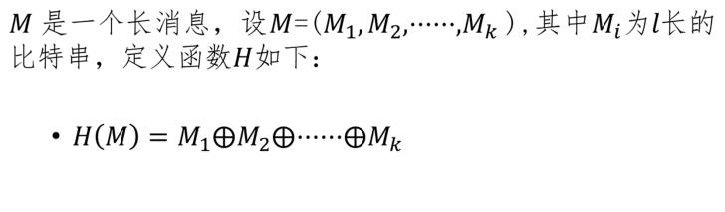
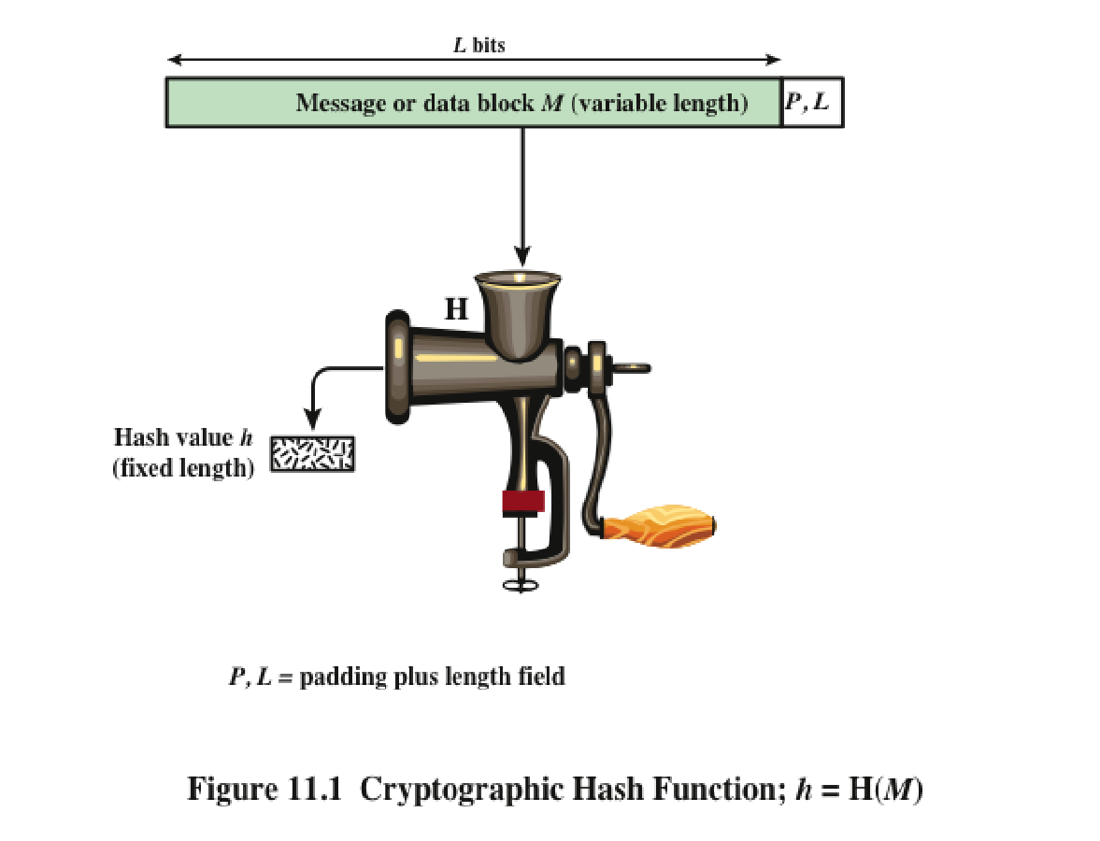
ElGamal密码算法
Hash函数的定义
①
Notes:
GF(P)，P的有限域

Slide 57
第11章 密码学Hash函数
Hash函数的定义
Hash函数满足条件及安全性定义
Hash函数使用方式

Slide 58


Hash函数满足条件
. Hash函数的目的是为需认证的数据产生一个“指纹”， Hash函数应满足以下条件：
. Hash函数函数的输入可以是任意长
. Hash函数函数的输出是固定长
. 易于在软件和硬件实现
2018/12/8
电子科技大学 信软学院——现代密码学 廖永建
共 18 页/第6页

Slide 59
Hash函数满足的安全条件
. 同时， Hash函数为了实现安全认证，需要满足如下安全 条件：
. 单向性： 已知x ，求H(x)较为容易；但是，已知h ， 求使得H(x)=h的x在计算上是不可行的。
. 抗弱碰撞性： 已知x ，找出y(y≠x)使得H(y)=H(x)在计 算上是不可行的。
. 抗强碰撞性： 找出任意两个不同的输入x 、y，使得 H(y)=H(x)在计算上是不可行的。
2018/12/8
电子科技大学 信软学院——现代密码学 廖永建
共 18 页/第7页

Slide 60
例1（续）
2018/12/8
电子科技大学 信软学院——现代密码学 廖永建
共 18 页/第8页

Slide 61
3个安全性的关系
抗强碰撞性
抗弱碰撞性
单向性
2018/12/8
电子科技大学 信软学院——现代密码学 廖永建
共 18 页/第9页

Slide 62
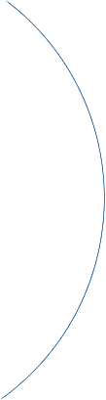
第41讲 Hash函数
Hash函数的定义
Hash函数满足条件及安全性定义
Hash函数使用方式
2018/12/8
电子科技大学 信软学院——现代密码学 廖永建
共 18 页/第10页

Slide 63

认证函数：Hash函数-基本用法（a）
2018/12/8
电子科技大学 信软学院——现代密码学 廖永建
共 18 页/第11页

Slide 64









认证函数：Hash函数（续）
K
M
M
M
||
E
D
H
K
H(M)
E_{K}(M|H(M))
M
→ H
比较
提供认证 提供保密
Bob
Alice

Slide 65







认证函数：Hash函数（续）
哈希函数的基本用法（b）
M
M
—→ H
─→ ||
比较
D
H
E
E_{K}(H(M))
K
K
Bob
Alice
提供认证

Slide 66






认证函数：Hash函数（续）
哈希函数的基本用法（c）
M
M
H
─→ ||
比较
E
H
D
D_{K’b}(H(M))
K_{b}
K’_{b}
Bob
Alice
提供认证

Slide 67










认证函数：Hash函数（续）
哈希函数的基本用法(d)
M
K
M
M
D
||
E
H
D
K
D_{K’b}(H(M))
E_{k}(M|D_{K’b}(H(M))
K’_{b}
H
M
Bob
比较
Alice
E
提供认证
提供保密
K_{b}

Slide 68






认证函数：Hash函数（续）
哈希函数的基本用法（e）
S
||
H
M
M
─_____ ||
比较
→ || → H -
S
H(M||S)
分
Bob
Alice
提供认证

Slide 69












认证函数：Hash函数（续）
哈希函数的基本用法（f）
K
M
M
M
||
E
D
||
H
K
S
S
H(M||S)
E_{K}(M||H(M||S)
M
→ ||
H
比较
提供保密
提供认证
Bob
Alice

Slide 70
谢谢
2018/12/8
电子科技大学 信软学院——现代密码学 廖永建
共 18页/第18页

